Slide 1

4
3
2
مراجعة
الدرس 12
الدرس 11
الدرس 10
الدرس 9

Slide 2






أيقونات توجيهية
توجيهات الأستاذ(ة)
تعيين تلميذ للإجابة
المرور بين الصفوف
عرض فيديو
المرور للشريحة الموالية بعد عرض الفيديو
العمل في ثنائيات

Slide 3
برمجة الأسبوع الثاني
(ة)خاص بالأستاذ
الدرس 6
الدرس 5
الدرس 1
القسمة (2)
القسمة (1)
اَلأَعدادُ مِن 0 إِلى 999 (مراجعة المستلزمات)
الدرس 8
الدرس 7
حل المسائل –قيمة الجزء-
القسمة. (3)
المراجعة
مراجعة دروس الأسبوع 2

Slide 4
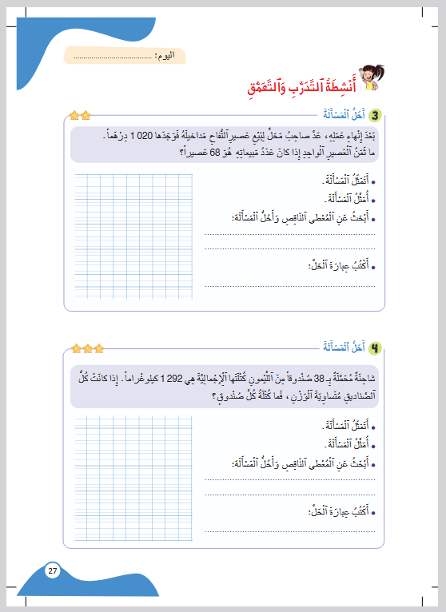
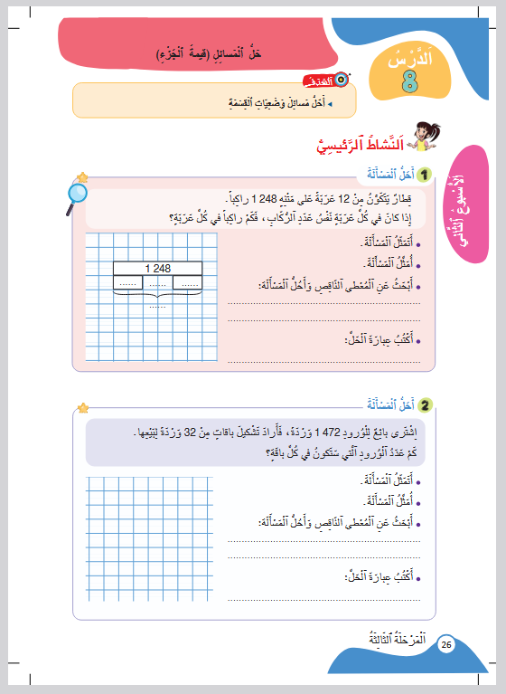
درس اليوم
حَلُّ الْمَسائلِ (قيمةُ الْجُزْءِ)
(ة)خاص بالأستاذ

Slide 5




(ة)خاص بالأستاذ
مراحل الدرس
افتتاح الدرس:
5
1
نمذجة
7
2
ممارسة الموجهة
30
3
ممارسة المستقلة
15
4
اختتام الدرس
5

Slide 6
(ة)خاص بالأستاذ
عند نهاية الدرس
على الأقل 80% من المتعلمين سيكونون قادرين على:
حَلِّ مَسائِل وَضْعِيَاتِ الْقِسَمَةِ.

Slide 7


مرحباً سنتابع درسا جديدا مع مجد وندى

Slide 8

(ة)خاص بالأستاذ
افتتاح الدرس
1
تصحيح الواجب المنزلي
الحساب الذهني
أنشطة تمهيدية

Slide 9

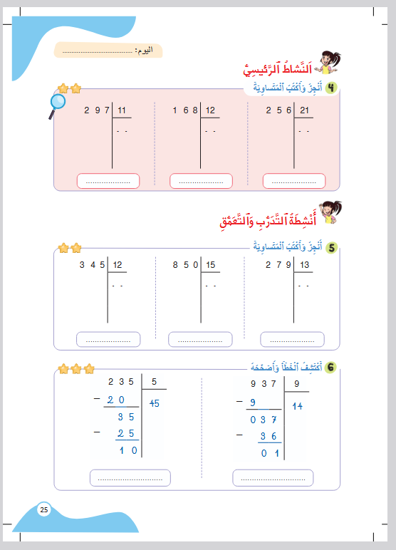
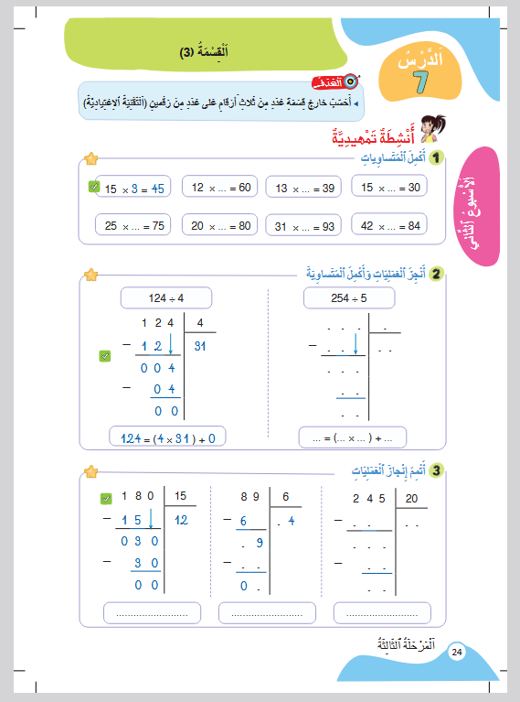
خذوا الكراسات الصفحتين 25

Slide 10
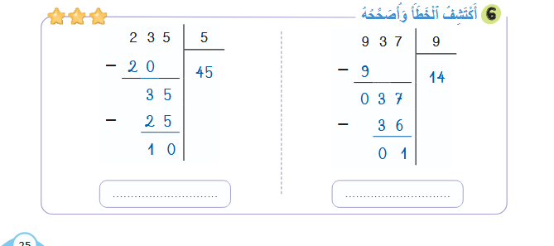
صححوا التمرين6. من يحدد الخطأ فس العملية الأولى؟
5
2 3 5
-2 0
0 3 5
3 5
0 0
4 7
104
0 3
0
3 7
3 6
0 1
235= )5x47 ( +0
937=) 9 x104 ( 1 +

Slide 11
صححوا التمرين6. من يحدد الخطأ فس العملية الثانية؟
2 3 5
-2 0
0 3 5
3 5
0 0
5
4 7
104
0 3
0
3 7
3 6
0 1
235= )5x47 ( +0
937=) 9 x104 ( 1 +

Slide 12
(ة)خاص بالأستاذ
افتتاح الدرس
1
تصحيح الواجب المنزلي
الحساب الذهني
أنشطة تمهيدية

Slide 13
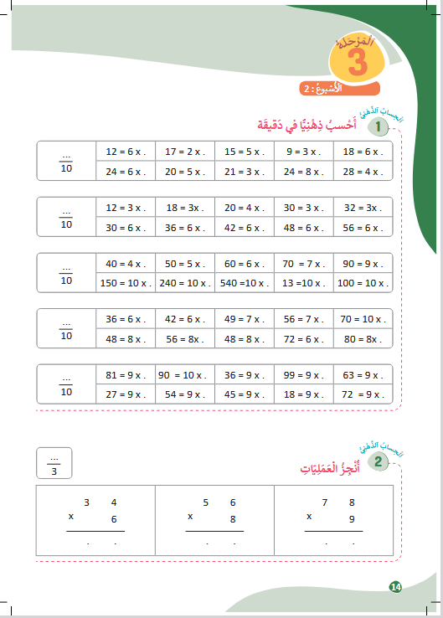


خذوا كراسة الحساب الذهني، ص 13 – سنصحح الواجب المنزلي

Slide 14

لديكم دقيقة واحدة لتنجزوا الجداءات التالية. دوّنوا النتيجة فقط في دفاتركم.
A
40 = 4 x ….
مِثالٌ :
A
10
اُكْتُبواْ في دَفاتِرِكُمْ:

Slide 15
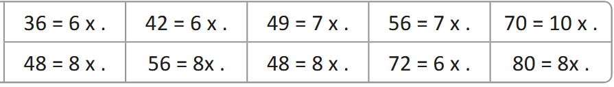

عرض فيديو الحساب الذهني

Slide 16
صححوا
6
7
7
8
7
6
7
6
12
10

Slide 17
(ة)خاص بالأستاذ
افتتاح الدرس
1
تصحيح الواجب المنزلي
الحساب الذهني
أنشطة تمهيدية

Slide 18


خذوا ألواحكم.

Slide 19
حولوا الكتابة الكسرية العشرية إلى كتابة عشرية.
45
100
…....
=

Slide 20
ارفعوا ألواحكم.

Slide 21
صححوا.
45
100
0,45
=

Slide 22
حولوا الكتابة الكسرية العشرية إلى كتابة عشرية.
125
100
......
=

Slide 23
ارفعوا ألواحكم.

Slide 24

صححوا. من يشرح كيف حصلنا على 1,25.
1
125
100
1,25
=

Slide 25
ما العدد العشري المناسب للكسر العشري الآتي.
5
10
......
=

Slide 26
ارفعوا ألواحكم.

Slide 27
صححوا. من يشرح كيف حصل على الإجابة الصحيحة؟
1
5
10
0,5
=

Slide 28


(ة)خاص بالأستاذ
النمذجة
2
حَلُّ مَسائِل وَضْعِيَاتِ الْقِسَمَة.
7

Slide 29


مرحباً، سنتعلم حل مسائل وضعبيات قسمة باستعمال نموذج الأشرطة.

Slide 30

عرض فيديو النمذجة.

Slide 31
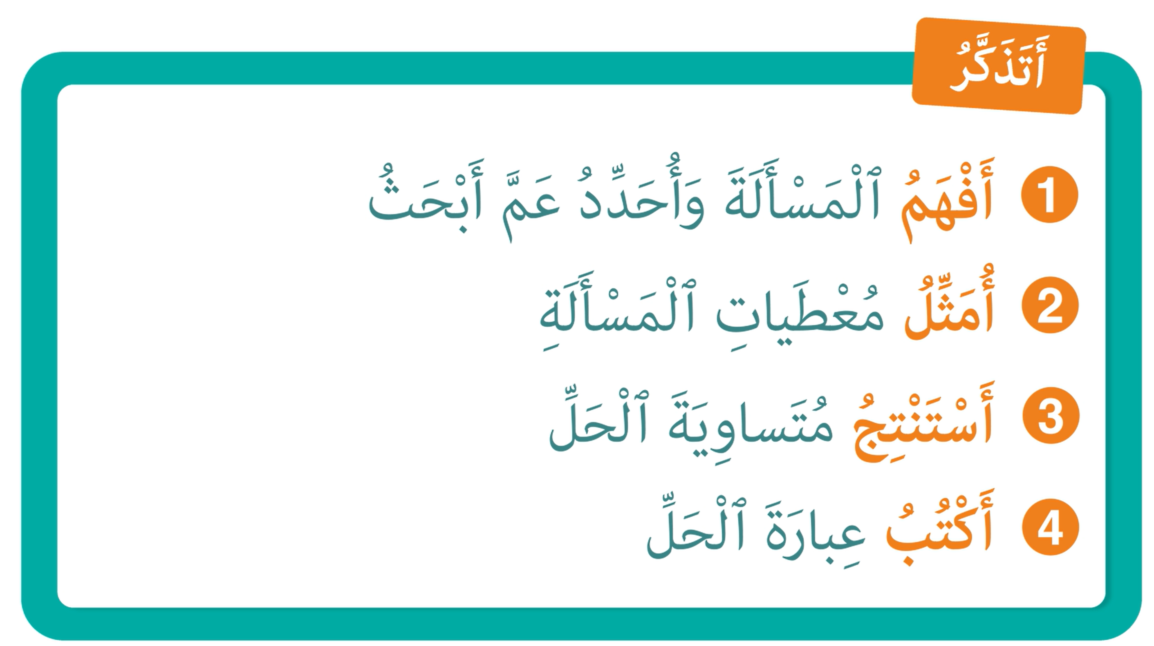
لنتذكر ما تعلمناه مع مجد وندى؛

Slide 32
(ة)خاص بالأستاذ
ممارسة موجهة
3
النشاط 1
النشاط 2
النشاط 3

Slide 33

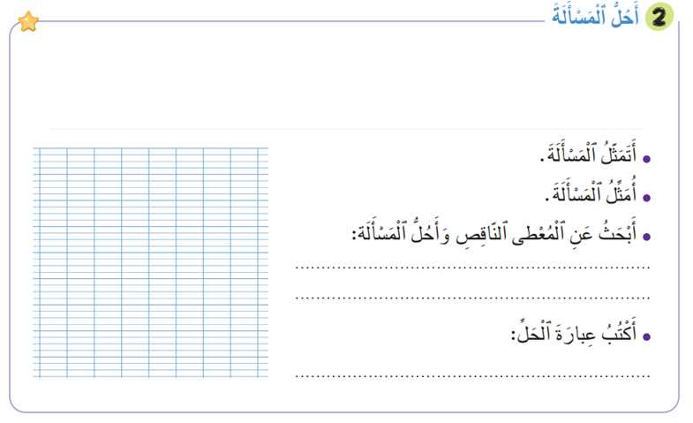
انتبهوا، سنحل المسألة باتباع نفس الخطوات.
اِشْتَرى بائِعُ وُرودٍ 1472 وَرْدَةً. فَأَرادَ أَنْ يُكَوِّنَ مِنْها 32 باقَةً.
كَمْ عَدَدُ الْوُرودِ الّذي عَلَيْهِ أَنْ يَضَعَهُ في كُلِّ باقَةٍ.

Slide 34
ماذا نفعل في الخطوة الأولى؟
أَكْتُبُ
4
أَسْتَنْتِجُ
3
أُمَثّلُ
أَفْهَمُ
1
2
اِشْتَرى بائِعُ وُرودٍ 1472 وَرْدَةً. فَأَرادَ أَنْ يُكَوِّنَ مِنْها 32 باقَةً.
كَمْ عَدَدُ الْوُرودِ الّذي عَلَيْهِ أَنْ يَضَعَهُ في كُلِّ باقَةٍ.

Slide 35
من يحكي ما فهمه من شريط المسألة؟ عم نبحث؟
أَكْتُبُ
4
أَسْتَنْتِجُ
3
أُمَثّلُ
2
أَفْهَمُ
1
اِشْتَرى بائِعُ وُرودٍ 1472 وَرْدَةً. فَأَرادَ أَنْ يُكَوِّنَ مِنْها 32 باقَةً.
كَمْ عَدَدُ الْوُرودِ الّذي عَلَيْهِ أَنْ يَضَعَهُ في كُلِّ باقَةٍ.

Slide 36
نعم لدينا كل عدد الأجزاء، نبحث عن عدد الورود التي ستكون في كل باقة ، أي قيمة كل جزء.
أَكْتُبُ
4
أَسْتَنْتِجُ
3
أُمَثّلُ
أَفْهَمُ
1
2
اِشْتَرى بائِعُ وُرودٍ 1472 وَرْدَةً. فَأَرادَ أَنْ يُكَوِّنَ مِنْها 32 باقَةً.
كَمْ عَدَدُ الْوُرودِ الّذي عَلَيْهِ أَنْ يَضَعَهُ في كُلِّ باقَةٍ.

Slide 37
ما العمل في الخطوة الثانية؟
أَكْتُبُ
4
أَسْتَنْتِجُ
3
أُمَثّلُ
أَفْهَمُ
1
2
اِشْتَرى بائِعُ وُرودٍ 1472 وَرْدَةً. فَأَرادَ أَنْ يُكَوِّنَ مِنْها 32 باقَةً.
كَمْ عَدَدُ الْوُرودِ الّذي عَلَيْهِ أَنْ يَضَعَهُ في كُلِّ باقَةٍ.

Slide 38
على ألواحكم، مثلوا معطيات المسألة باستعمال نموذج الأشرطة.
أَكْتُبُ
4
أَسْتَنْتِجُ
3
أُمَثّلُ
أَفْهَمُ
1
2
اِشْتَرى بائِعُ وُرودٍ 1472 وَرْدَةً. فَأَرادَ أَنْ يُكَوِّنَ مِنْها 32 باقَةً.
كَمْ عَدَدُ الْوُرودِ الّذي عَلَيْهِ أَنْ يَضَعَهُ في كُلِّ باقَةٍ.

Slide 39
ارفعوا ألواحكم.

Slide 40
صححوا . ماذا يمثل الشريط الكبير؟ ماذا تمثل اللامة؟ أين نمثل المطلوب؟
أَكْتُبُ
4
أَسْتَنْتِجُ
3
أُمَثّلُ
أَفْهَمُ
1
2
اِشْتَرى بائِعُ وُرودٍ 1472 وَرْدَةً. فَأَرادَ أَنْ يُكَوِّنَ مِنْها 32 باقَةً.
كَمْ عَدَدُ الْوُرودِ الّذي عَلَيْهِ أَنْ يَضَعَهُ في كُلِّ باقَةٍ.
1472
؟
....
؟
32

Slide 41

ما العمل في الخطوة الثالثة؟
أَكْتُبُ
4
أَسْتَنْتِجُ
3
أُمَثّلُ
أَفْهَمُ
1
2
اِشْتَرى بائِعُ وُرودٍ 1472 وَرْدَةً. فَأَرادَ أَنْ يُكَوِّنَ مِنْها 32 باقَةً.
كَمْ عَدَدُ الْوُرودِ الّذي عَلَيْهِ أَنْ يَضَعَهُ في كُلِّ باقَةٍ.
1472
؟
....
؟
32

Slide 42
استنتجوا متساوية الحل وأنجزوا العملية على الألواح.
أَكْتُبُ
4
أَسْتَنْتِجُ
3
أُمَثّلُ
أَفْهَمُ
1
2
اِشْتَرى بائِعُ وُرودٍ 1472 وَرْدَةً. فَأَرادَ أَنْ يُكَوِّنَ مِنْها 32 باقَةً.
كَمْ عَدَدُ الْوُرودِ الّذي عَلَيْهِ أَنْ يَضَعَهُ في كُلِّ باقَةٍ.
1472
؟
....
؟
32

Slide 43
ارفعوا ألواحكم.

Slide 44
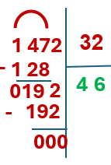
صححوا. من يتحقق من العملية؟
أَكْتُبُ
4
أَسْتَنْتِجُ
3
أُمَثّلُ
أَفْهَمُ
1
2
اِشْتَرى بائِعُ وُرودٍ 1472 وَرْدَةً. فَأَرادَ أَنْ يُكَوِّنَ مِنْها 32 باقَةً.
كَمْ عَدَدُ الْوُرودِ الّذي عَلَيْهِ أَنْ يَضَعَهُ في كُلِّ باقَةٍ.
1472
؟
....
؟
32 =46 ÷ 1472
32

Slide 45
ما العمل في الخطوة الرابعة؟
أَكْتُبُ
4
أَسْتَنْتِجُ
3
أُمَثّلُ
أَفْهَمُ
1
2
اِشْتَرى بائِعُ وُرودٍ 1472 وَرْدَةً. فَأَرادَ أَنْ يُكَوِّنَ مِنْها 32 باقَةً.
كَمْ عَدَدُ الْوُرودِ الّذي عَلَيْهِ أَنْ يَضَعَهُ في كُلِّ باقَةٍ.
1472
؟
....
؟
32 =46 ÷ 1472
32

Slide 46
اكتبوا متساوية الحل.
أَكْتُبُ
4
أَسْتَنْتِجُ
3
أُمَثّلُ
أَفْهَمُ
1
2
اِشْتَرى بائِعُ وُرودٍ 1472 وَرْدَةً. فَأَرادَ أَنْ يُكَوِّنَ مِنْها 32 باقَةً.
كَمْ عَدَدُ الْوُرودِ الّذي عَلَيْهِ أَنْ يَضَعَهُ في كُلِّ باقَةٍ.
1472
؟
....
؟
32 =46 ÷ 1472
32

Slide 47
ارفعوا ألواحكم.

Slide 48
صححوا.
أَكْتُبُ
4
أَسْتَنْتِجُ
3
أُمَثّلُ
أَفْهَمُ
1
2
اِشْتَرى بائِعُ وُرودٍ 1472 وَرْدَةً. فَأَرادَ أَنْ يُكَوِّنَ مِنْها 32 باقَةً.
كَمْ عَدَدُ الْوُرودِ الّذي عَلَيْهِ أَنْ يَضَعَهُ في كُلِّ باقَةٍ.
1472
؟
....
؟
32 =46 ÷ 1472
32
عَدَدُ الْوُرودِ في كُلِّ باقَةٍ : 46 وَرْدَةً

Slide 49
(ة)خاص بالأستاذ
ممارسة موجهة
3
النشاط 1
النشاط 2

Slide 50
خذوا الكرسات صفحة 27 تمرين 3.

Slide 51
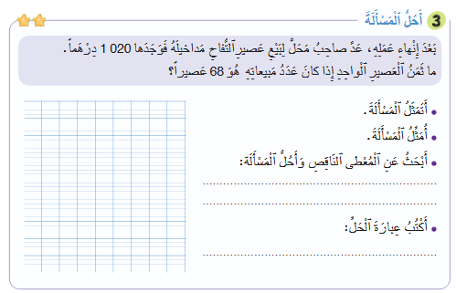
اقرؤوا وافهموا ثم حلوا المسألة.

Slide 52


لديكم 6 دقائق لإنجاز هذا النشاط، سأمر بين الصفوف لمساعدتكم.
5

Slide 53

ستشتغلون في ثنائيات .

Slide 54
كل واحد يقارن إنجازه مع إنجاز زميله. تأكدوا أنكم اتبعتم الخطوات بشكل سليم.

Slide 55
صححوا.
1020
؟
؟
15 = 68 ÷ 1020
68
ثَمَنُ الْعَصيرِ الْواحِدِ : 15 دِرْهَمًا

Slide 56
(ة)خاص بالأستاذ
ممارسة مستقلة
4
أنجز بمفردي

Slide 57

على الصفحة 27 أنجزوا لنشاط رقم 4. لديكم 5 دقائق..
5

Slide 58
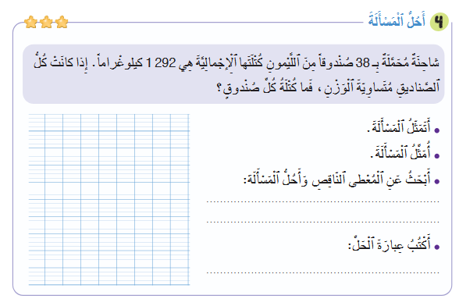
على الصفحة 27 أنجزوا النشاط رقم 4. لديكم 5 دقائق.
سأمر بين الصفوف لأقدم المساندة وأدون ملاحظاتي في كراساتكم.
5

Slide 59
2
صححوا على كراساتكم .لديكم دقيقتان.
1292
؟
؟
38
34 = 38 ÷ 1292
كُتْلَةُ كُل صُنْدوق : 34 كيلوغْرامًا

Slide 60
(ة)خاص بالأستاذ
اختتام الدرس
5

Slide 61
إلى اللقاء. في الحصة القادمة،.

Slide 62


(ة)خاص بالأستاذ
(ة)خاص بالأستاذ
بناء على إنجازات المتعلمين خلال الممارسة المستقلة

